Slide 1
デジタル化とビジネスアナリティクス
社会資源としてのデータ
デジタル化の本来の意味
あらゆる情報がデータ化・数値化される時代に
経験・勘から定量的な数字へ
社会資源としてのデータ
Data is the new oil. It’s valuable, but if unrefined it cannot really be used. It has to be changed into gas, plastic, chemicals, etc. to create a valuable entity that drives profitable activity; so must data be broken down, analyzed for it to have value
データは新しいオイルです。それは価値がありますが、それが磨かれていないと実際には使用できません。有益な活動を推進する貴重な実態を作り出すには、ガス、プラスチック、化学物質などに変えなければなりませｎ。データを分解して分析し、価値を持たせる必要があります。
膨大な価値を持つ
そのままではダメ 精製しないと役に立たない
完全に加工された結果は限定的にしか使えない
Notes:
クライブハンビィ イギリスの数学者でデータサイエンスの分野の先駆者

Slide 2
アナリティクスのサイクル
CRISP-DMで定めている6つのサイクル
データサイエンティストの作業時間の
7～9割を占めると言われる
ビジネスの理解
Business
Understanding
データの理解
Data
Understanding
データの準備
Data
Preparation
データの理解
Data
Understanding
データの準備
Data
Preparation
モデリング
Modeling
評価
Evaluation
展開
Deployment
ビジネス目標の決定
・背景情報
・ビジネス目標、成功基準
状況の評価
・リソースの調査
・要件、仮定及び制約
・リスクと予想される事態
・コストと利益
目標の決定
・データ分析の目標、成功基準
・プロジェクト計画の作成
・ツールと手法の初期評価
初期データの収集
・初期データ収集
・レポート
データの記述
・データ説明レポート
データの調査
・データ調査レポート
データ品質の検証
・データ品質レポート
データセット
・データセットの説明
データの選択
・選択、または除外の基準
データのクリーニング
・データクリーニング
・レポート
データの構築
・派生属性、生成されたレコード
データの結合
・結合されたデータ
モデリング手法の選択
・モデリング手法
・モデリングの仮定
テスト設計の生成
・テスト設計
モデル作成
・パラメータの設定
・モデリング
・モデルの説明
モデルの評価
・モデルの評価
・改訂されたパラメータの設定
結果の評価
・ビジネスの成功基準に基づくモデリング結果の評価
プロセスの見直し
・プロセスの見直し
次のステップの決定
・実行可能なアクションリスト決定
展開の計画
・展開の計画
展開の計画
・展開の計画
モニタリングとメンテナンス
・モニタリングとメンテナンスの計画
最終レポートの作成
・最終レポート
・最終プレゼンテーション
プロジェクトの見直し
・経験の文書化

Slide 3
アナリティクスの手法
目的の違いにより、扱う手法が異なる
現状を知りたい
解明したい/予想したい
制御したい
BA(Business Analysis)
統計解析
②要因、影響の分析
統計モデルを用いて要因を見極め、要因ごとの結果への影響度合いを知る
集計・プロット
BI(Business Intelligence)
①可視化
様々な軸やカテゴリで集計を行い、現状を把握する
④最適化
数理モデルを用いて最適な数値や選択肢を選ぶ
数理モデルを使って最適な行動を実装する
機械学習(ディープラーニングを含む)
③判別、予測
統計モデルを用いてカテゴリの判別や数値の予測を行う

Slide 4
アナリティクスのプロセス、スキル、ツール
分析・モデリング(BA)のためのツール
SPSS、SASは古くから使われているアナリティクスパッケージ、近年ではR、Pythonが台頭
クラウド型のサービスは、エンジン（統計解析・機械学習）だけでなく、自然言語IFなどのI/Oモジュールを充実させる傾向
 | ライブラリ型 | パッケージ型 | サービス型
製品・サービスの例 | Apache Mahout(java) Spark Mlib(java) scikit-lean(Python) statsmodels(Python) | SPSS SAS R MATLAB / Octave Jubatus、Julia DataRobot | Microsoft Azure Machine Learning Amazon Machine Learning IBM BuluMix+Watson Google Prediction API
特徴 | JavaやPythonなどの汎用言語から呼び出して使うライブラリ アプリケーションを開発する際に組み込んで使用 自由度が高いが、スキルと開発工数が必要 | アナリティクスや機械学習に特化したパッケージ、またはスクリプト言語 単独で利用可能 パッケージにより機能や使い勝手が異なる | 主に機械学習に特化したクラウドサービス（オンラインで利用） サービスにより機能や使い勝手が異なる 予測結果だけを返すブラックボックス型のサービスもある
備考 | Mahoutは、HadoopやSpark（ともに分散処理基盤）上で動作するライブラリ MlibはSparkの拡張版 | Jubatusは日本初の機械学習の分散処理フレームワーク JuliaはRと同様のプログラム言語で高速性が特徴 | Microsoftは、近年Rベンダーを買収するなどして機械学習を強化、AzureMLはR、Pythonとの連携も可能

Slide 5
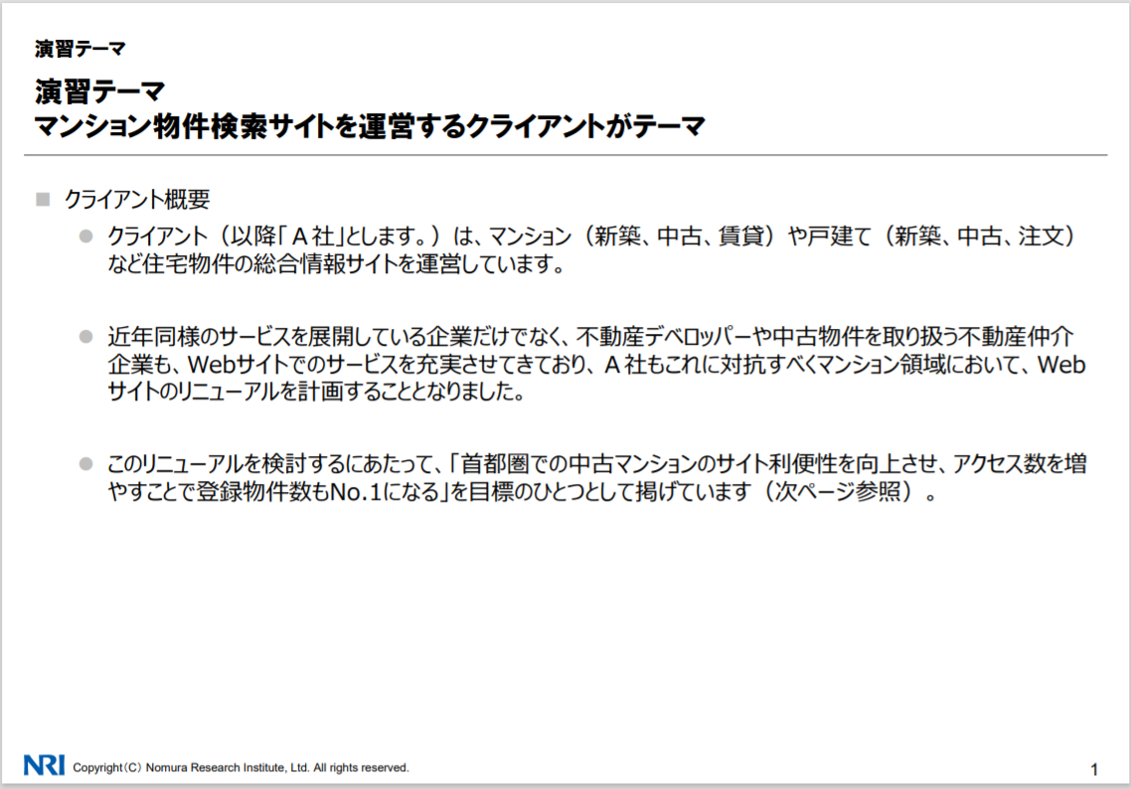

Slide 6
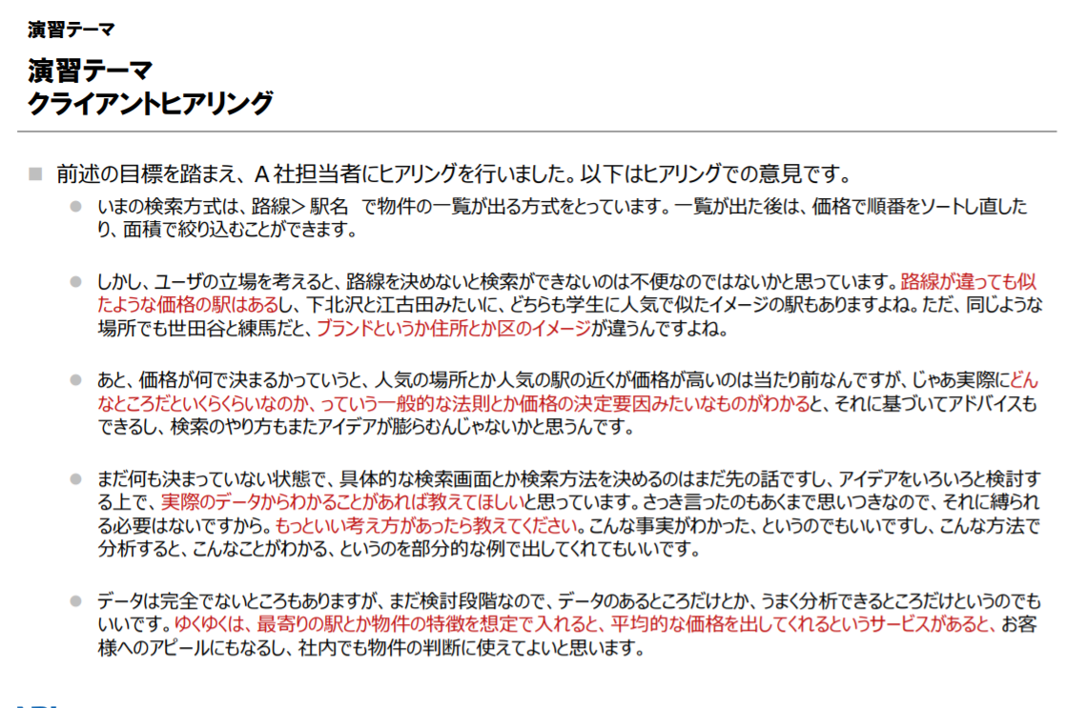

Slide 7
演習
データの分類・可視化の流れ
データの理解、準備（BI）
BA
1
2
東京の不動産（中古マンション等）の取引価格情報
国土交通省 土地総合情報システム
駅名をキーにマージ
DFProperty
市町村コードをキーにマージ
DFPSt
駅別乗降客数
国土交通省 国土数値情報
駅別乗降客数データ
DFStation
可視化
ヒストグラム
散布図
ボックス図
DFAll
市区町指標
e-stat 地域別統計データベース
因子分析 クラスタリング
DFCity
Notes:
CSVアイコン

Slide 8
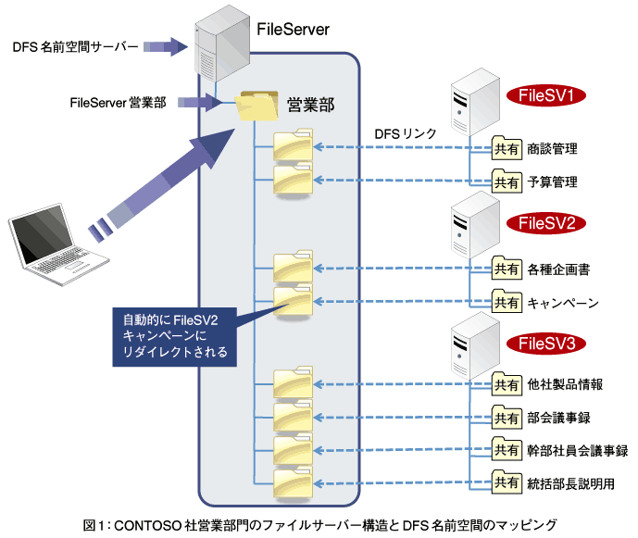

Slide 9




ローカルPC上にあるアプリケーションのログファイルを収集し、業務分析に活用
App
Tool
ファイル転送
デーモン
ログ
ファイル転送
デーモン
分析
ツール
ログ
ログ
ファイル転送
デーモン

